Slide 1

高等数学（上）
南京信息工程大学 数学与统计学院
大学数学部 高等数学教学团队

Slide 2
第四章 不定积分
第一节 不定积分的概念与性质
1
原函数与不定积分的概念
2
不定积分的性质
3
基本积分公式
4
内容小结

Slide 3

不定积分的概念与性质
理解原函数与不定积分的概念
掌握不定积分的基本性质和基
本积分公式
了解积分曲线族
重难点
重点：原函数的概念、不定积
分的性质、基本积分公式
难点：原函数的概念
教学目标

Slide 4
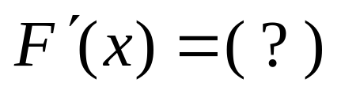
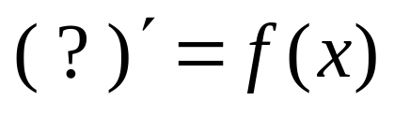
不定积分的概念与性质
微分法:
积分法:

Slide 5




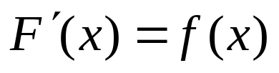
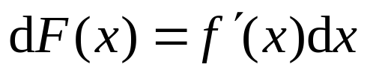
不定积分的概念与性质
一、原函数与不定积分的概念
1、原函数的概念
定义1 设 是定义在区间 上的函数，若存在函数 ，
使得对 ，恒有 或 ，则
称函数 为 的原函数.
注 原函数不唯一.

Slide 6
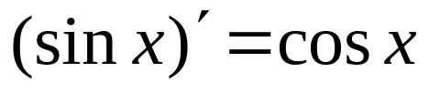
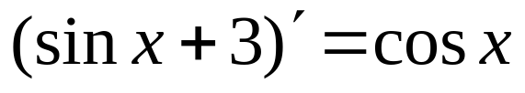



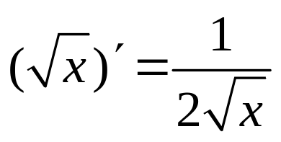
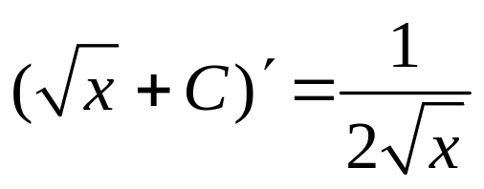

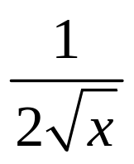
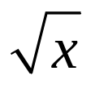
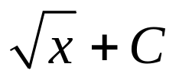

不定积分的概念与性质
如 ， ，
所以 ， 都是 在 R 内的原函数.
又如当 时， ， ，
所以 ， 都是 在 内的原函数.

Slide 7


不定积分的概念与性质
问题 1) 在什么条件下, 一个函数的原函数存在?
原函数存在定理
2) 若原函数存在, 它如何表示?
不定积分
原函数存在定理 若函数 在区间 上的连续，则在区间
上必存在可导函数 ，使对 ，恒有 .
注 连续函数必有原函数.

Slide 8

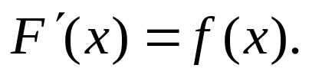
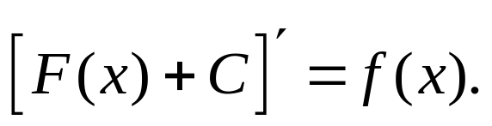

不定积分的概念与性质
性质1 若 是 在区间 上的一个原函数，则对任意常
数C， 也是 原函数.
证 若 为 在区间 上的一个原函数，则
于是对任意常数C，有
即 也是 的一个原函数.
注 若 有一个原函数，则 就有无穷多个原函数.

Slide 9


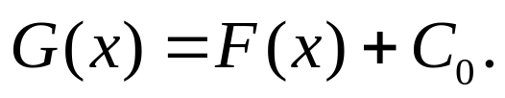
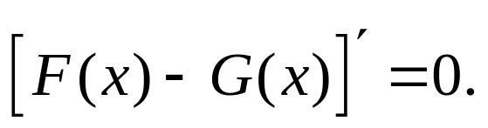
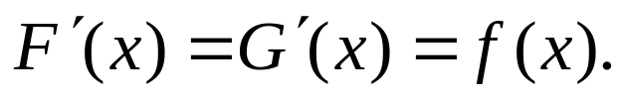
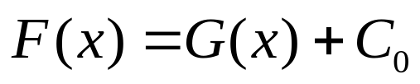
不定积分的概念与性质
性质2 若 ， 为 在区间 上的两个原函数，则
存在某个常数 ，使得
证 若 ， 为 在区间 上的两个原函数，则
即
所以 ( 为某个常数).
注 若 是 在区间 上的一个原函数，则 在区间
上的全体原函数可表示为 ，其中为C任意常数.

Slide 10


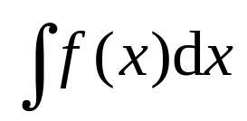
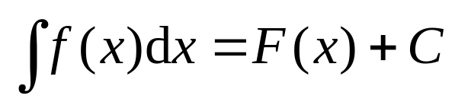
不定积分的概念与性质
2、不定积分的概念
定义2 在区间 上，函数 的原函数全体称为 (或
) 在区间 上的不定积分，记为 .
注 1) 若 是 的一个原函数，C 为任意常数. 则
是 的不定积分，即 .
2) 的不定积分 是函数族，它可以表示
的任意一个原函数.

Slide 11
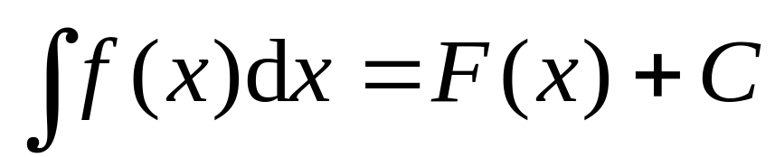
不定积分的概念与性质
积分号
被积表达式
被积函数
积分变量
任意常数，
不可丢

Slide 12
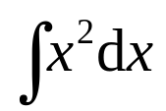
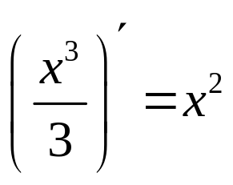
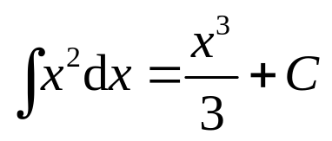
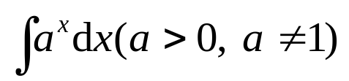
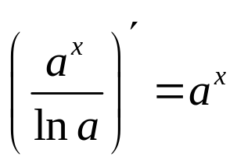
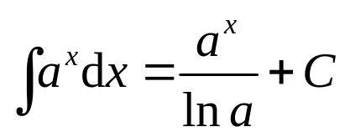
不定积分的概念与性质
例1 求 .
解 因为 ，所以 .
例2 求 .
解 因为 ，所以 .

Slide 13
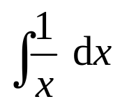
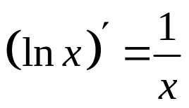


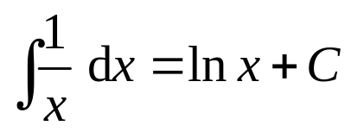
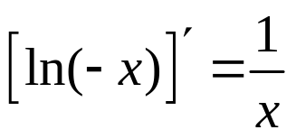


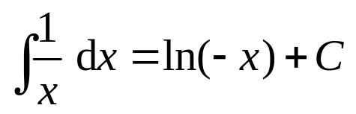
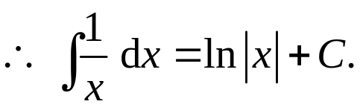
不定积分的概念与性质
例3 求 .
解 当 时，因为 ，所以在 内，
当 时，因为 ，所以在 内，

Slide 14
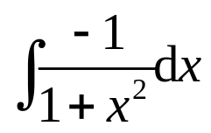
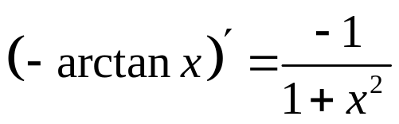
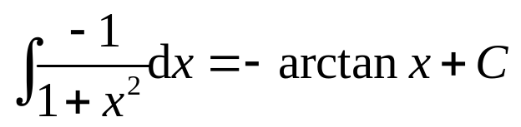
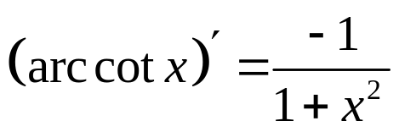
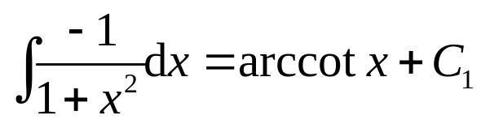
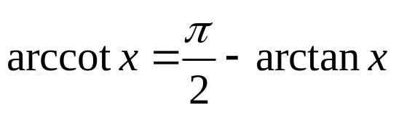
不定积分的概念与性质
不同的形式
例4 求 .
解 因为 ，所以 .
又因为 ，所以 .
事实上，由于 ，

Slide 15
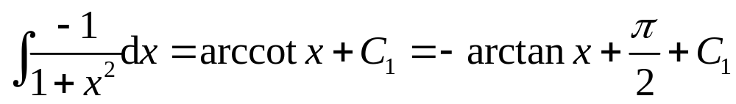

不定积分的概念与性质
所以
注 同一函数的不定积分的形式可能不同，但它们至多相差
一个常数.

Slide 16

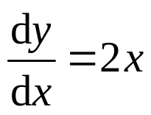



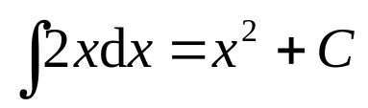
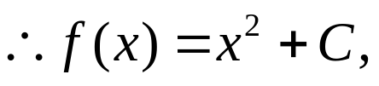

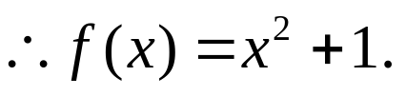
不定积分的概念与性质
例5 设曲线通过点 ，且其上任一点处的切线斜率等于
这点横坐标的两倍，求此曲线方程.
解 设曲线方程为 ，
根据题意知： .
即 是 的一个原函数.
而 .
又因为曲线通过点 ，所以 .

Slide 17

不定积分的概念与性质
3、不定积分的几何意义
定义3 若 是 的一个原函数，则称 的图形是
是 的积分曲线.
由于 都是 的原函数，每一个 C 对应一条确定
的积分曲线，所以 的图形为 的一族积分曲线，
称为积分曲线族.
注 在每一条积分曲线在横坐标相同的点 处的切线彼此平行.

Slide 18



不定积分的概念与性质
积分曲线与积分曲线族示意图

Slide 19
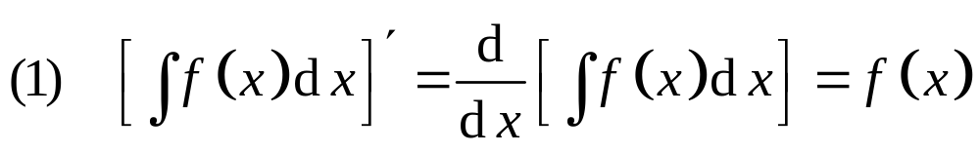
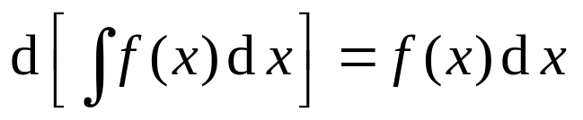
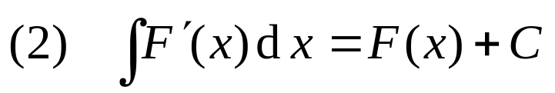
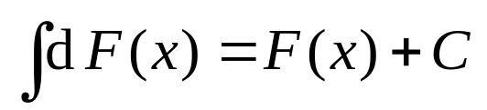

不定积分的概念与性质
4、不积分运算和导数运算的互逆关系
先积后导，不积不导
或 .
先导后积，加上常数
或 .
注 当记号“ ”与“d ”连在一起时，或抵消，或抵消后差
一个常数，即导数运算与不定积分运算是互逆的.

Slide 20

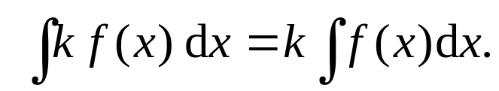

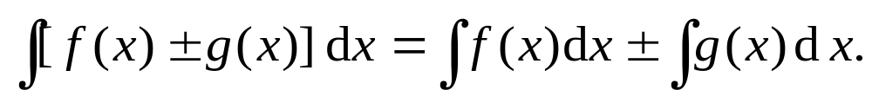


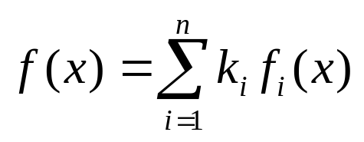


不定积分的概念与性质
二、不定积分的性质
性质1 设函数 的原函数存在，k为非零常数，则
性质2 设函数 与 的原函数存在，则
推论1 设函数 的原函数都存在， 为非零常数，其中
,且 ，则

Slide 21





不定积分的概念与性质
三、基本积分公式
( k 为常数)

Slide 22





不定积分的概念与性质

Slide 23



不定积分的概念与性质

Slide 24









不定积分的概念与性质
例6 计算下列不定积分：

Slide 25





不定积分的概念与性质
解 (1)

Slide 26





不定积分的概念与性质

Slide 27




不定积分的概念与性质

Slide 28



不定积分的概念与性质

Slide 29










不定积分的概念与性质
例7 设 ，求 .
解
显然 在 内连续，
所以 在 内必存在原函数，记为 .
当 时， ，
当 时， ，

Slide 30







不定积分的概念与性质
即有 .
又 ，故 在 上连续，
特别地， 在 处连续.
由 ，得 .
则 .

Slide 31
不定积分的概念与性质
四、内容小结
1、原函数、不定积分的概念；
2、基本积分表；
3、不定积分的性质.

Slide 32
不论你在什么时候开始，
重要的是开始之后就不要停止。

